Slide 1
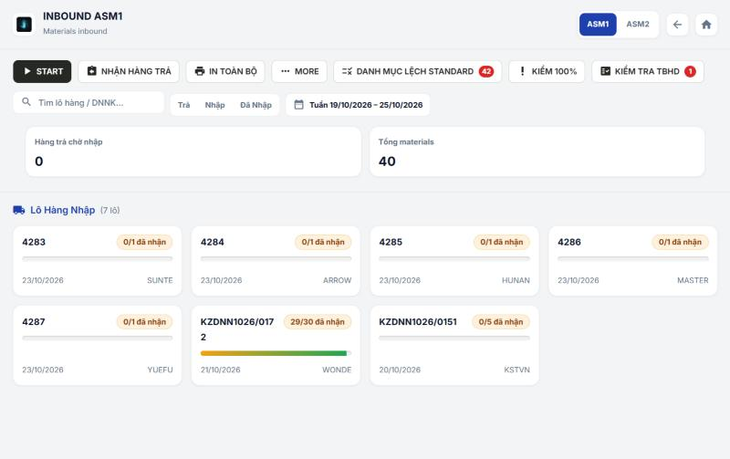
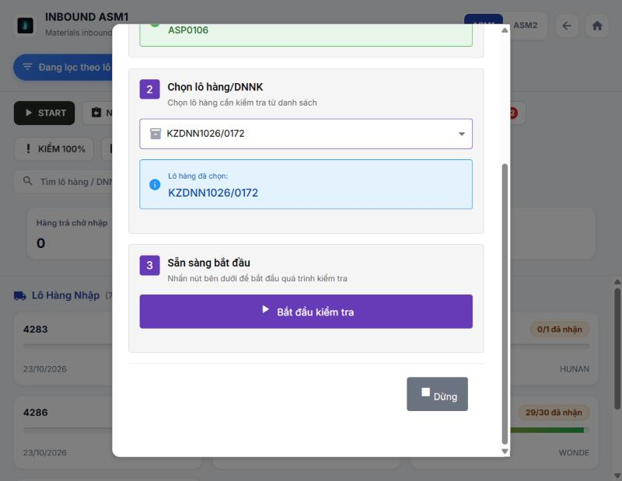
Nhập kho — bắt đầu kiểm lô hàng
INBOUND
2
1
3
4
1
Bấm START
Ở tab Inbound (đúng nhà máy ASM1 / ASM2).
2
Nhập mã nhân viên
Quét hoặc gõ mã ASP rồi Lưu.
3
Chọn lô hàng / DNNK
Chọn lô cần nhập trong danh sách.
4
Bắt đầu kiểm tra
Mở màn Scan nhập kho (trang sau).
Notes:
Nhân viên bấm START, nhập mã NV, chọn lô và bấm Bắt đầu kiểm tra để mở màn scan.

Slide 2
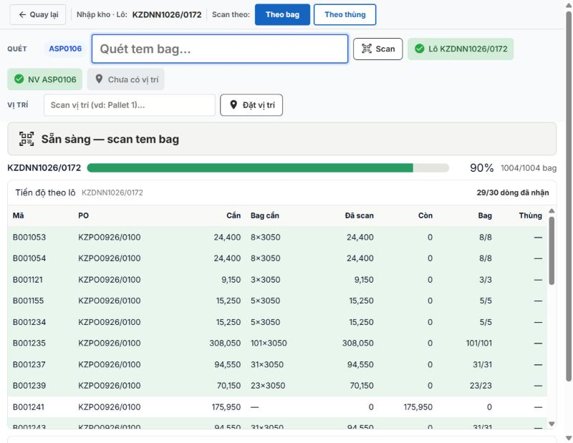
Nhập kho — màn Scan nhập kho
INBOUND
1
1
Chọn cách scan
Theo bag (tem từng bịch) hoặc Theo thùng.
2
3
2
Ô quét lớn
Con trỏ luôn ở đây — bắn tem liên tục.
4
3
Lô · NV · Vị trí
Xanh = đã có. Kiểm tra trước khi quét.
5
6
Quét vị trí
Quét pallet / vị trí trước hàng của pallet đó.
4
5
Dòng báo
Xanh + bíp = nhận. Đỏ = lỗi, đọc rồi xử lý.
7
6
Tiến độ lô
% và số bag đã scan / tổng.
7
Bảng tiến độ
Dòng đủ tô xanh; xem dòng còn thiếu.
Tem thùng: mã phải BẬT "Xuất thùng" trong Danh mục NVL. Nhập "Lượng trong thùng" ở bảng lô → in ở cột QR THÙNG (dư → tem lẻ cuối).
Notes:
Giải thích từng vùng của màn Scan nhập kho theo số chú thích.

Slide 3
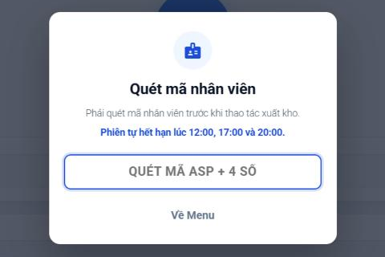
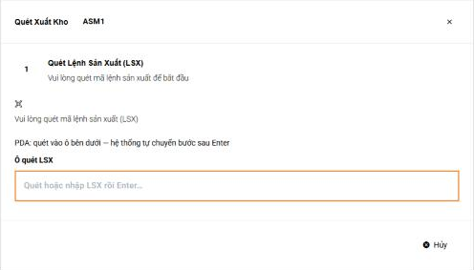
Xuất kho — mở phiên và quét LSX
OUTBOUND
1
3
1
Quét mã nhân viên
Mở phiên làm việc — tự hết hạn lúc 12:00, 17:00, 20:00.
2
Chọn Xuất NL + nhà máy
Xuất NL (theo PXK) hoặc Xuất BS; chọn ASM1 / ASM2.
3
Start → quét LSX
Quét lệnh sản xuất; hệ thống tải PXK của LSX.
4
Quét tem bag
Bảng scan hiện ra (trang sau). Không cần quét lại mã NV.
Notes:
Quét mã NV mở phiên, chọn chế độ và nhà máy, bấm Start, quét LSX.

Slide 4
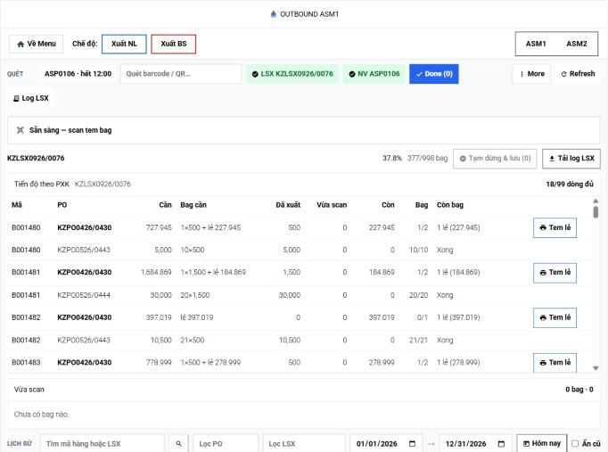
Xuất kho — bảng scan và quy tắc
OUTBOUND
1
LSX + NV đã quét
Chip xanh. Quét tem vào ô Quét barcode.
1
2
2
Done
Lưu tất cả bag đã scan khi xong LSX.
3
3
Dòng báo
Xanh = nhận. Đỏ = sai mã / dư PXK / trùng.
4
4
Tạm dừng & lưu
Lưu giữa chừng, giữ LSX + NV để scan tiếp.
6
5
Tiến độ theo PXK
Cần · Đã xuất · Vừa scan · Còn · Bag.
5
6
Tem lẻ
Tự chọn bịch trong tồn, tách TL + CL và cân.
7
Vừa scan
Danh sách bag vừa quét; xóa dòng quét sai.
7
Bag lẻ của mã phải cân (B008, B009, B016, B018–B024…): popup Cân bag lẻ → chụp hình trên cân + nhập gram, lệch ≤ ±5%.
Notes:
Giải thích bảng scan xuất kho và quy tắc cân bag lẻ.

